Slide 1
MEMORIA 2022-2023-2024

Slide 2
2022
Constitución de la Asociación
8 de julio
Elaboración documento planteamiento DMC
“Future Lab”
Creación dirección correo electrónico
demaiorcrea.asociación@gmail.com
setiembre

Slide 3
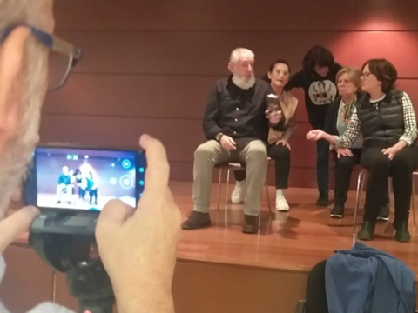
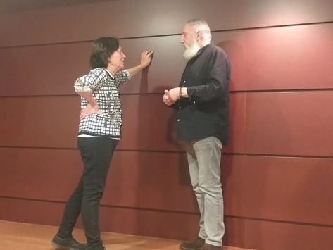
2022
Creación logo Asociación DMC
Propuesta actividad “Teatro espontáneo”.
Reunión de la Junta Directiva: incorporación socios
octubre

Slide 4
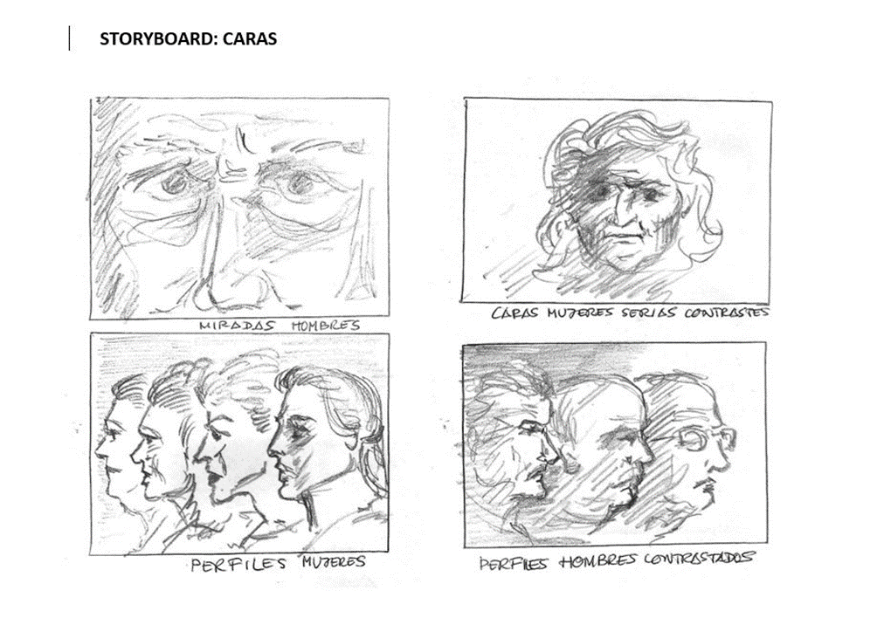
2022
Inicio preproducción corto sobre
Curros Enríquez
Reunión asamblea General: Nombramiento nueva Junta Directiva
octubre

Slide 5
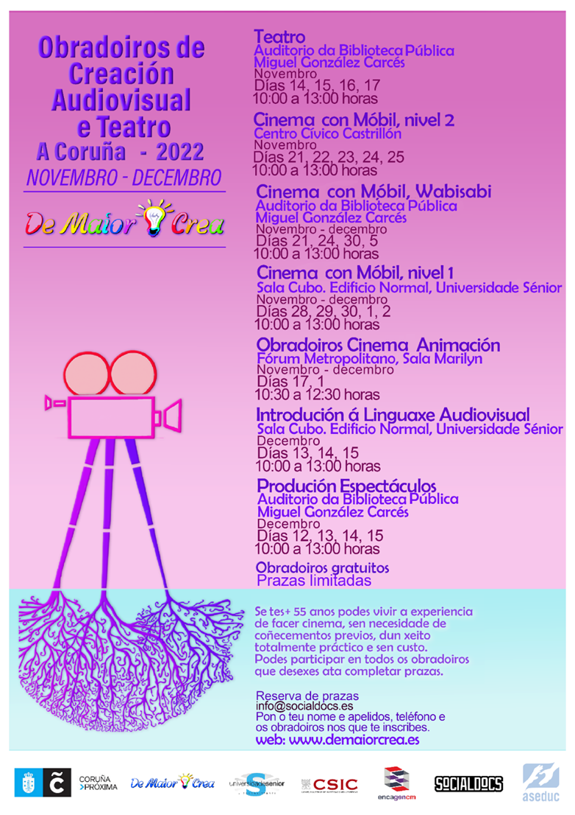
2022
Inicio obradoiros
De Maior Crea con el Concello de A Coruña
octubre noviembre

Slide 6
2022
Presentación de la Asociación en el CSIC
Seminario final de transferencia de resultados envejecimiento activo, vida y genero:
combatiendo la discriminación por edad y sexo (gendered ageism)
Mesa 4. El papel de las organizaciones de la sociedad civil en el
combate contra el edadismo generizado
Modera: Gloria Fernández-Mayoralas y Rocío Fernández-Ballesteros
-Pilar Rodríguez (Fundación Pilares)
-Manolo Gómez (Proyecto De Mayor Crea)
-Vicky Zunzunegui (Asociación Plataforma por la Dignidad)
-Araceli Fuentes (Proyecto SENES. Distrito Salamanca)
-Isabel Martínez Lozano (HelpAge) / Inma Ruiz (UDP)
-Juan Manuel Martínez (CEOMA)
Presentación de la Asociación DMC y el proyecto:
Ágora Laboratorio de Futuro- Diseñando el futuro de una sociedad longeva.
24 noviembre

Slide 7
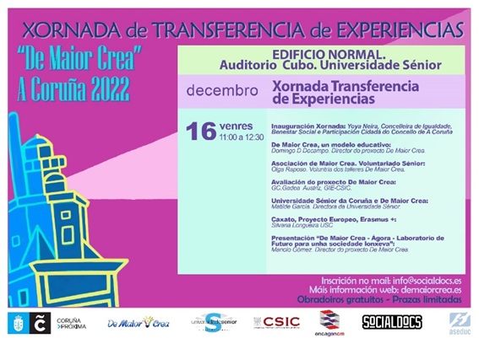
2022
Jornada de Transferencia de Experiencias.
diciembre

Slide 8
2022
Gala de presentación de los trabajos.
Centro Cívico dos Mallos
diciembre

Slide 9
2023
Propuesta cabecera videos producidos por DMC (Miguel Romera)
enero

Slide 10
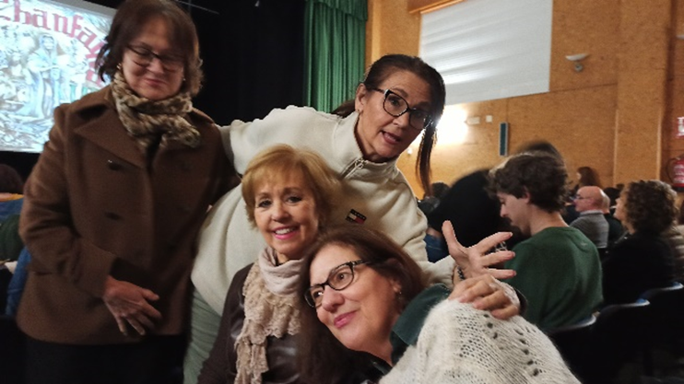
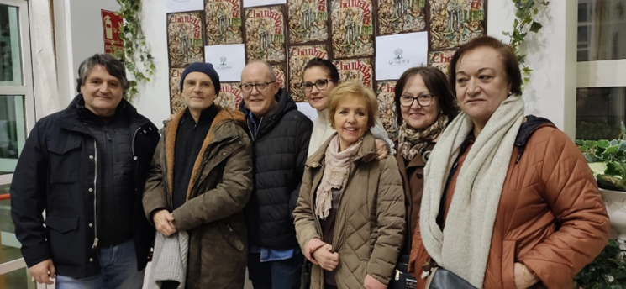
2023
Presencia en “Chanfaina Lab”
en San Sadurniño
febrero

Slide 11
2023
Reunión de la Junta Directiva: varios asuntos
31 de marzo
Reunión de la Asamblea General: aprobación de cuentas, incorporación socios honor y aprobación del
Reglamento de Régimen interno.
21 de abril
febrero

Slide 12
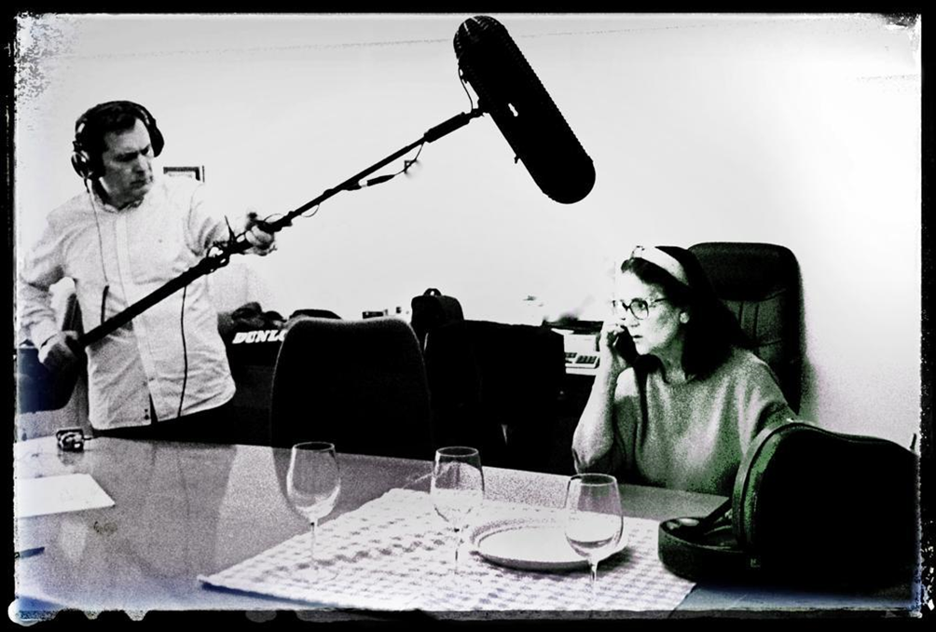
2023
Inicio preproducción del corto.
“Un violín para Ana”
Producción de la Asociación DMC.
.
mayo
febrero

Slide 13
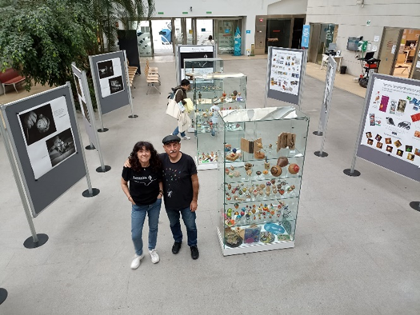
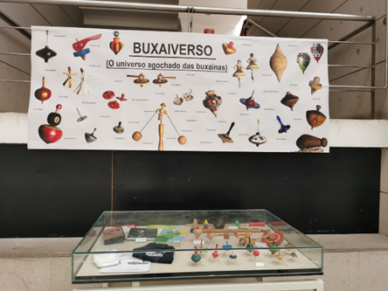
2023
Exposición Buxaiverso
(O Universo das Buxainas)
.
mayo
febrero

Slide 14
2023
Prestreno para los Asociados
“Curros, unha Mirada de Pedra”
Producido por Asociación DMC.
.
21 de junio
febrero

Slide 15
2023
Prestreno para los Asociados
“Curros, unha Mirada de Pedra”
Producido por Asociación DMC.
.
21 de junio
febrero

Slide 16
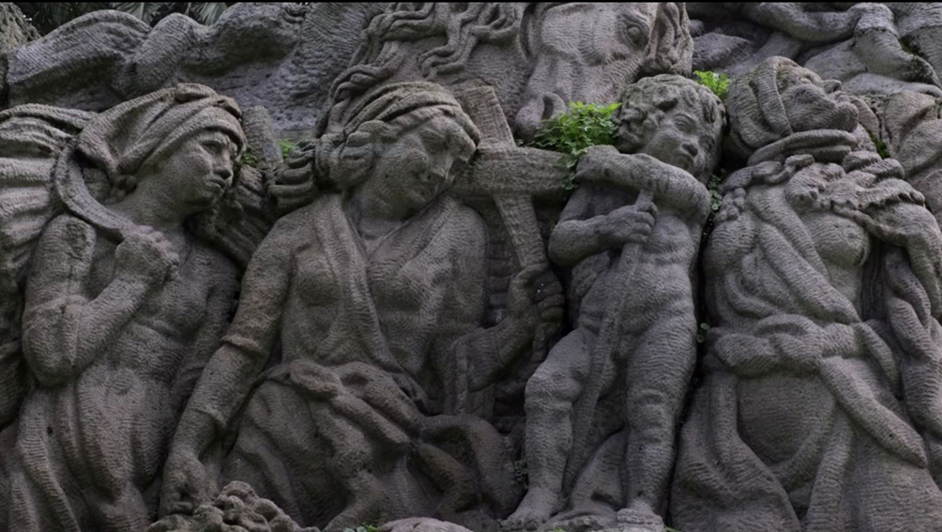
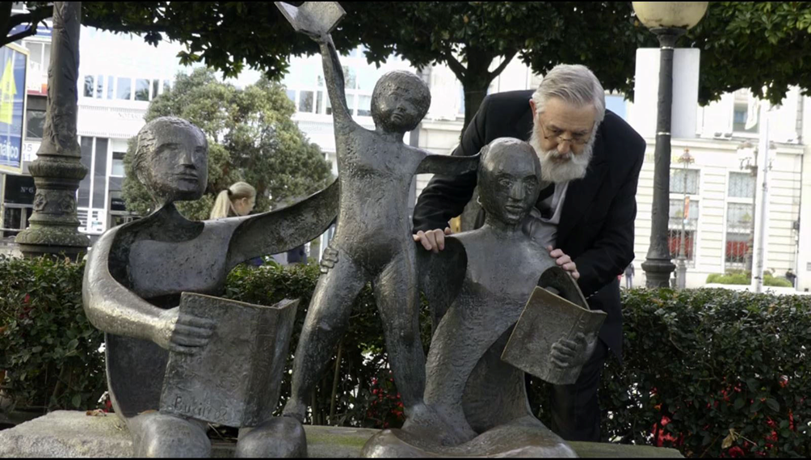
2023
junio
febrero

Slide 17
2023
Reunión en Santiago
“Caxato” Proxecto Europeo de Erasmus +
La Asociación DMC, colabora realizando la producción de un cortometraje.
agosto
febrero

Slide 18
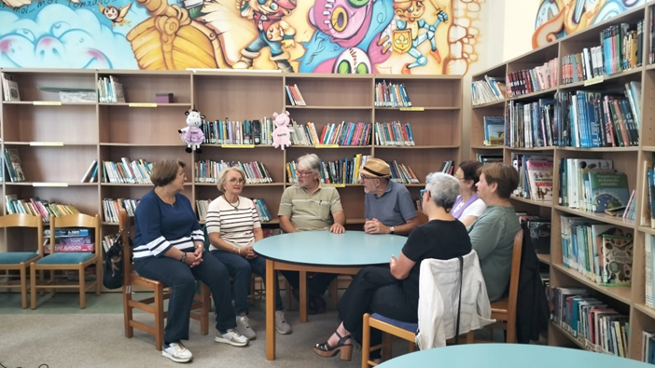
2023
Participación de Manolo Gómez, en el Festival
“Chanfaina Lab” para la realización
del cortometraje Producido por la Asociación DMC
“ikigai en Sansa”
setiembre
febrero

Slide 19
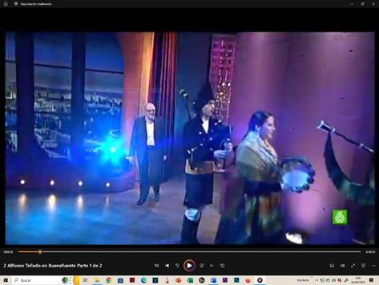
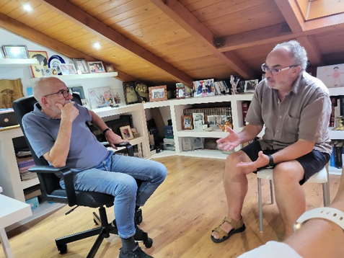
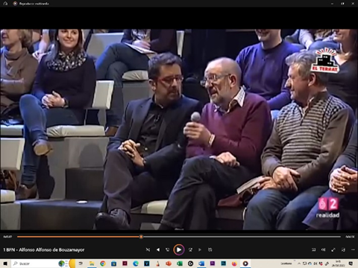
2023
Inicio de 3 preproducciones de cortometrajes/mediometrajes
Producidos por la Asociación DMC:
“Alfonso Tellado, A luz dun Faro”.
setiembre
febrero

Slide 20
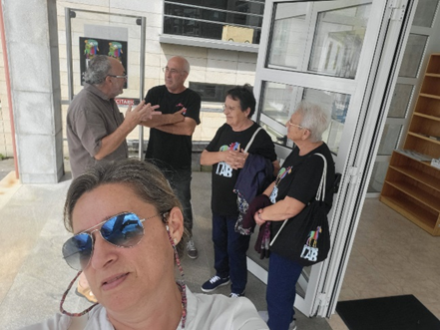
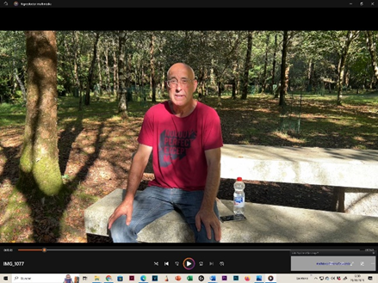
2023
Inicio de 3 preproducciones de cortometrajes/mediometrajes
Producidos por la Asociación DMC:
“Una nova ilusión, de albanel a cineasta”
setiembre
febrero

Slide 21
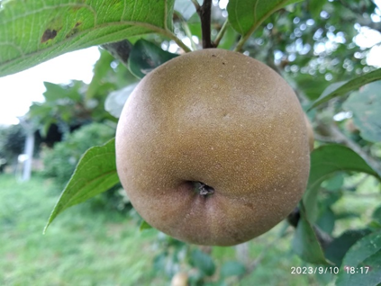
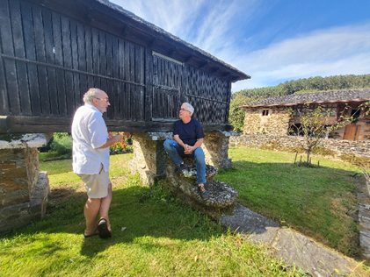
2023
Inicio de 3 preproducciones de cortometrajes/mediometrajes
Producidos por la Asociación DMC:
“A procura dos sabores das froitas”.
setiembre
febrero

Slide 22
2023
octubre - noviembre
febrero

Slide 23
2023
Inicio de la preproducción del cortometraje.
Producido por la Asociación DMC:
“Asorey”.
octubre - noviembre
febrero

Slide 24
2023
Gala de presentación de los trabajos.
diciembre
febrero

Slide 25
2024
*Burdeos, seminario “Caxato”
La Asociación DMC, colabora realizando la producción de un cortometraje.
Obra de teatro
“A Taberna do Nubeiro”
Se inicia la preproducción del cortometraje
“Solsticio de verano y la Noche de San Juan”.
Producidos por la Asociación DMC
enero

Slide 26
2024
Se estrena “Ikigai en Sansa” en el festival “Chanfaina Lab”, San Sadurniño (A Coruña)
Se ensaya todos los miercoles la obra de teatro
“A Taberna do Nubeiro”
Se inicia preproducción del cortometraje
“Mujeres y el camino de Santiago”
Producidos por la Asociación DMC
Se celebra Junta directiva y asamblea general
Se presenta la Asociación a las convocatorias de la Fundación Caixa
febrero

Slide 27
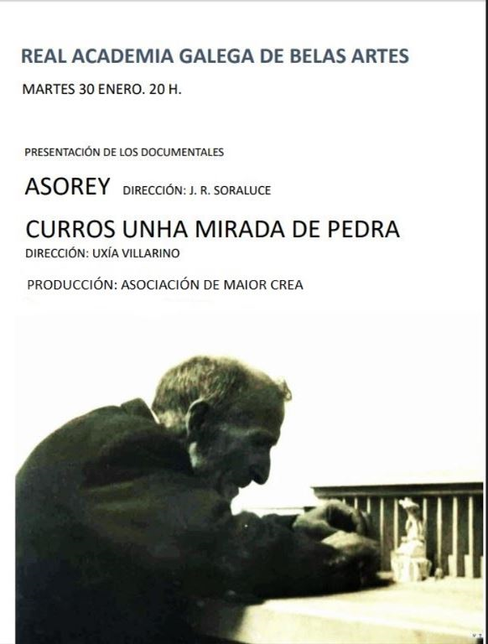
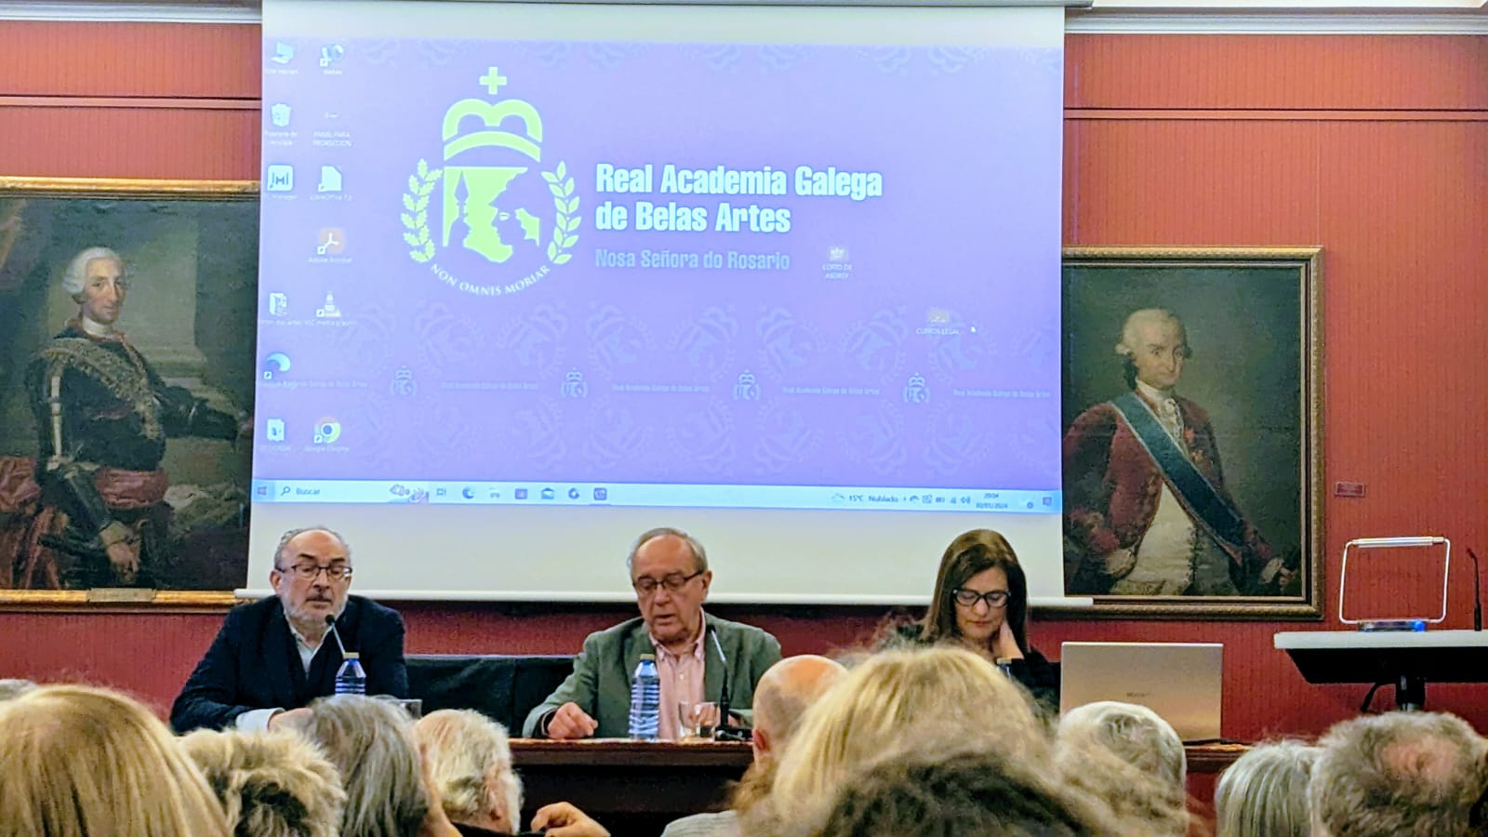
2024
Se estrenan
“Curros, unha Mirada de Pedra” y
“Asorey”
Real Academia de Belas Artes
30 enero

Slide 28
2024
PREVISIÓN ACTIVIDADES
Se podrá en marcha la actividad
“Teatro Espontaneo”
Etapa Italo-Francesa del Camino de Santiago
Dentro del Proyecto Europeo Erasmus
“Caxato”
La Asociación DMC, colabora realizando la producción de un cortometraje.
marzo

Slide 29
2024
PREVISIÓN ACTIVIDADES
Etapa de la Rioja del Camino de Santiago
Dentro del Proyecto Europeo Erasmus *
“Caxato”
La Asociación DMC, colabora realizando la producción de un cortometraje.
abril

Slide 30
2024
PREVISIÓN ACTIVIDADES
Etapa Galicia del Camino de Santiago
Dentro del Proyecto Europeo Erasmus *
“Caxato”
La Asociación DMC, colabora realizando la producción de un cortometraje.
Se inicia la preproducción del mediometraje
“Centenarios en la provincia de Ourense, algunas claves para una vida sana y longeva”
Producido por la Asociación DMC
mayo

Slide 31
2024
PREVISIÓN ACTIVIDADES
Está previsto a lo largo del año el rodaje de los siguientes cortometrajes/mediometrajes
”Un violín para Ana”.
Alfonso Tellado, A luz dun Faro”.
La vida de un sindicalista en la dictadura.
“Una nova ilusión, de albanel a cineasta”
Una vida reinventada tras la jubilación.
“Mujeres y el camino de Santiago”
El efecto del Camino de Santiago en la vida , la economía y el desarrollo personal de las mujeres.
“Centenarios en la provincia de Ourense,
algunas claves para una vida sana y longeva”
En la provincia de Ourense hay zonas con una alta concentración de centenarios.
Producción y realización de
“Videos de Correspondencia/ Video Cartas”

Slide 32
demaiorcrea.asociación@gmail.com
www.demaiorcrea.es

